Slide 1

Introdução a Inversão de dados magnéticos e de gravidade (Parte I): Conceitos básicos
Prof. André Luis Albuquerque dos Reis
Rio de Janeiro 2021

Slide 2
Modelagem do efeito gerado por uma fonte gravimétrica

Slide 3
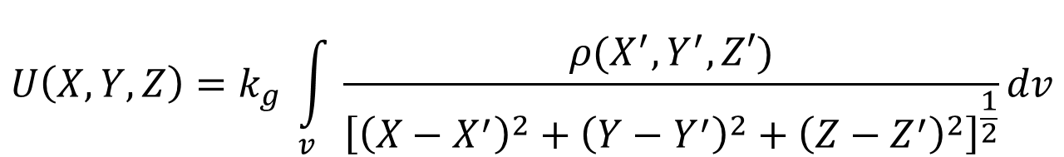
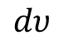
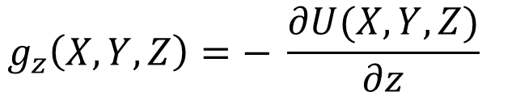
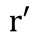
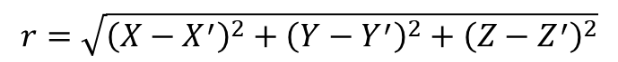
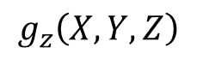
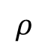
Efeito gravitacional de uma distribuição de densidade
O potencial gravitacional que gera a componente gravitacional de uma distribuição de densidade
x
$$U\left(X,Y,Z\right)=k_{g} \int_{v}{\frac{ρ(X^{′},Y^{′},Z′)}{{\left[{\left(X−X^{′}\right)}^{2}+{\left(Y−Y^{′}\right)}^{2}+{\left(Z−Z^{′}\right)}^{2}\right]}^{\frac{1}{2}}}dv}$$
$$g_{z}\left(X,Y,Z\right)$$
y
$$r′$$
$$g_{z}\left(X,Y,Z\right)={− \frac{∂U(X,Y,Z)}{∂z}}_{}$$
$$dυ$$
$$ρ$$
Componente vertical do campo gravitacional
z
$$r=\sqrt{{\left(X−X^{′}\right)}^{2}+{\left(Y−Y^{′}\right)}^{2}+{\left(Z−Z^{′}\right)}^{2}}$$

Slide 4
Exemplos com geometrias simples

Slide 5
1. Modelagem 2D com polígonos

Slide 6
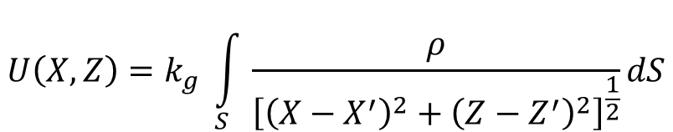
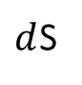
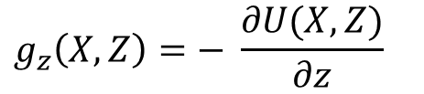
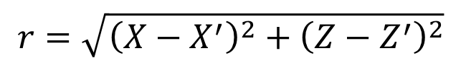
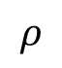
Efeito gravitacional de uma distribuição de densidade
O potencial gravitacional que gera a componente gravitacional de uma distribuição de densidade
$$g_{z}\left(X,Y,Z\right)$$
$$U\left(X,Z\right)=k_{g} \int_{S}{\frac{ρ}{{\left[{\left(X−X^{′}\right)}^{2}+{\left(Z−Z^{′}\right)}^{2}\right]}^{\frac{1}{2}}}dS}$$
x
$$r′$$
$$r=\sqrt{{\left(X−X^{′}\right)}^{2}+{\left(Z−Z^{′}\right)}^{2}}$$
$d$S
Resolver esta equação para um polígono
$$ρ$$
z
Rapid Gravity Computations for Two-Dimensional Bodies with Application to the Mendocino Submarine Fracture Zone. (Talwani et al., 1959)
$$g_{z}\left(X,Z\right)={− \frac{∂U(X,Z)}{∂z}}_{}$$

Slide 7

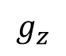
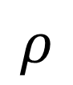
Modelagem 2D
Imagine uma situação na qual queremos estudar um corpo em subsuperfície.
$$g_{z}$$
mGal
metros
x
$$ρ$$
z

Slide 8
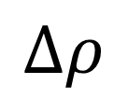
Modelagem 2D
$$g_{z}$$
Uma vez que a gente consiga isolar o efeito deste corpo
mGal
metros
x
$$∆ρ$$
Possui um certo constraste de densidade....
z

Slide 9
Modelagem 2D
$$g_{z}$$
mGal
metros
x
...podemos aproximar este corpo por uma geometria que seja de nosso controle.
z

Slide 10

Modelagem 2D
$$g_{z}$$
mGal
metros
x
$$∆ρ$$
...podemos aproximar este corpo por uma geometria que seja de nosso controle.
z

Slide 11
Modelagem 2D
Conseguimos encontrar um contraste de densidade que aproxime os dados preditos pelo modelo dos dados observados!
$$g_{z}$$
mGal
metros
x
$$∆ρ$$
...podemos aproximar este corpo por uma geometria que seja de nosso controle.
z

Slide 12
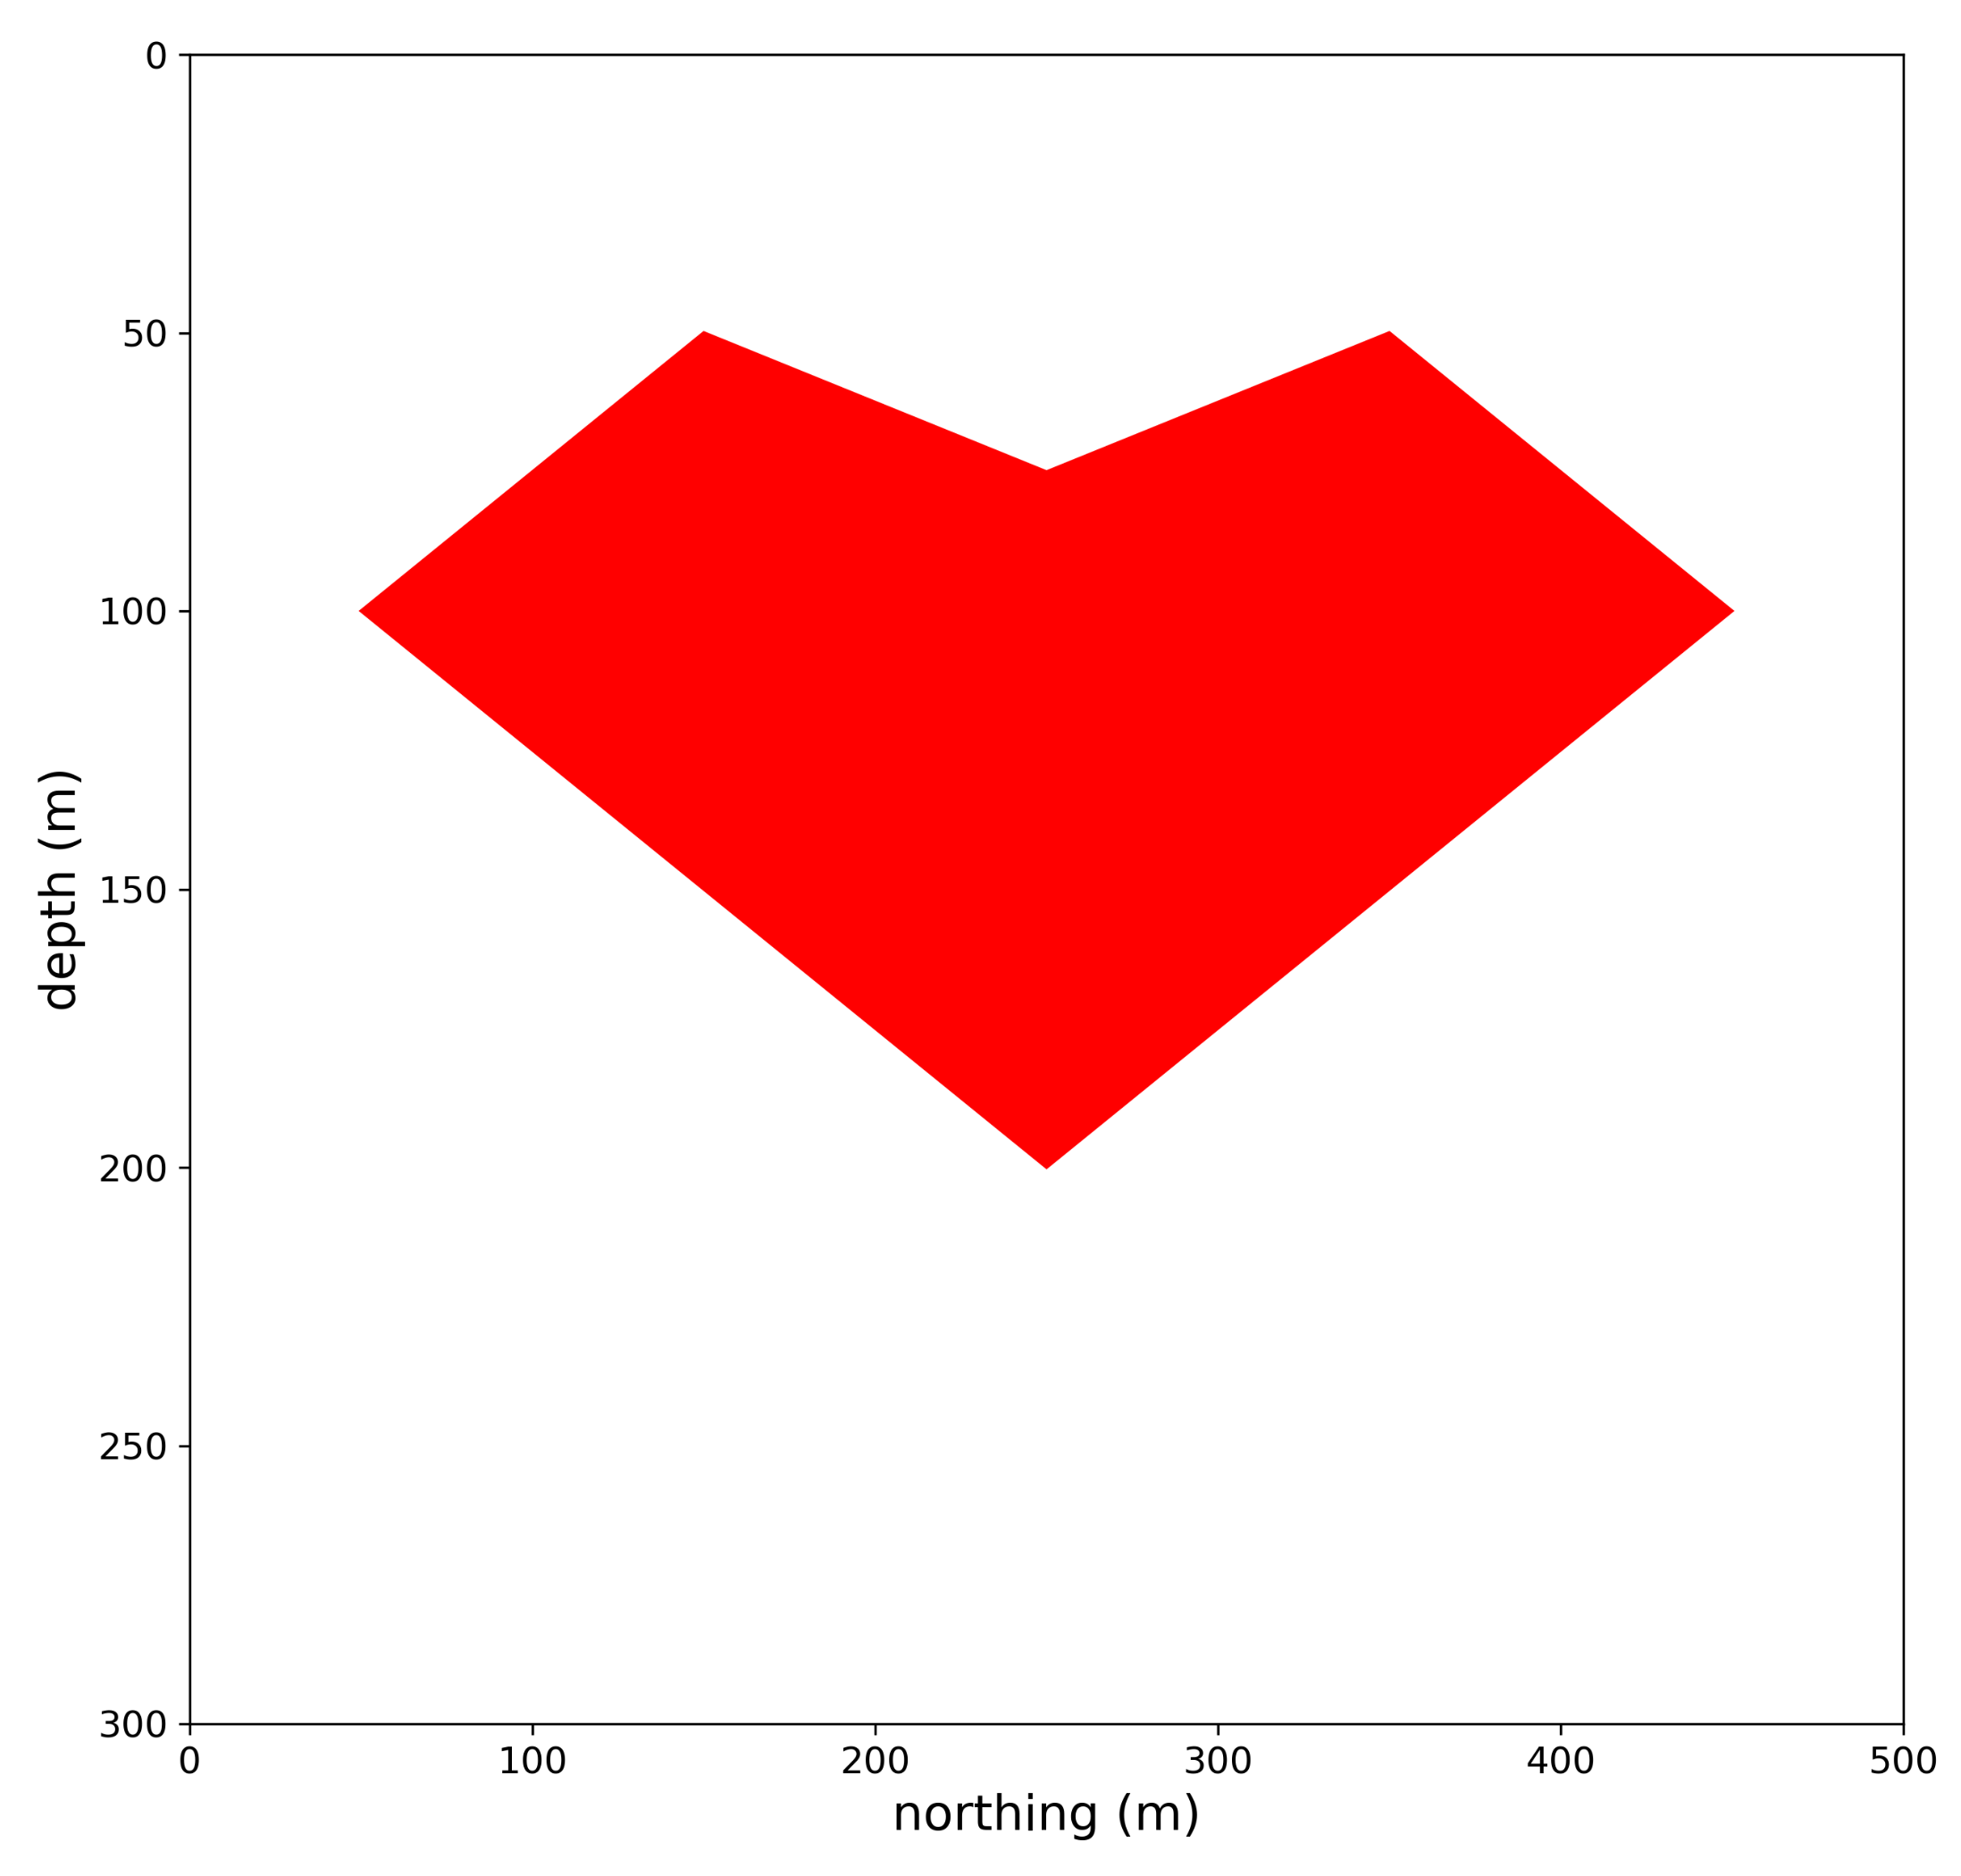
Efeito gravimétrico de um polígono

Slide 13
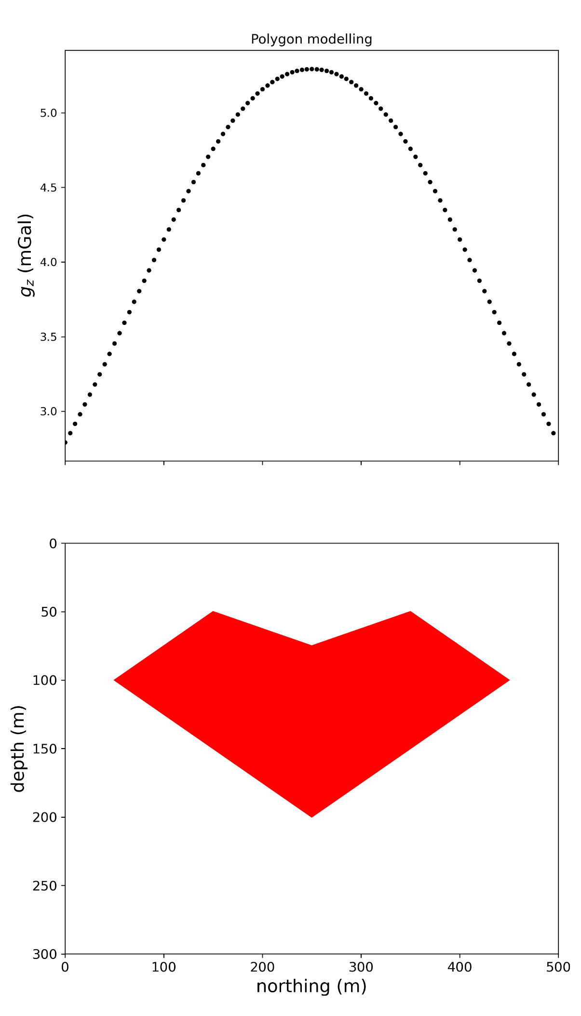
Efeito gravimétrico de um polígono

Slide 14
1.1. Bacia 2D simples

Slide 15
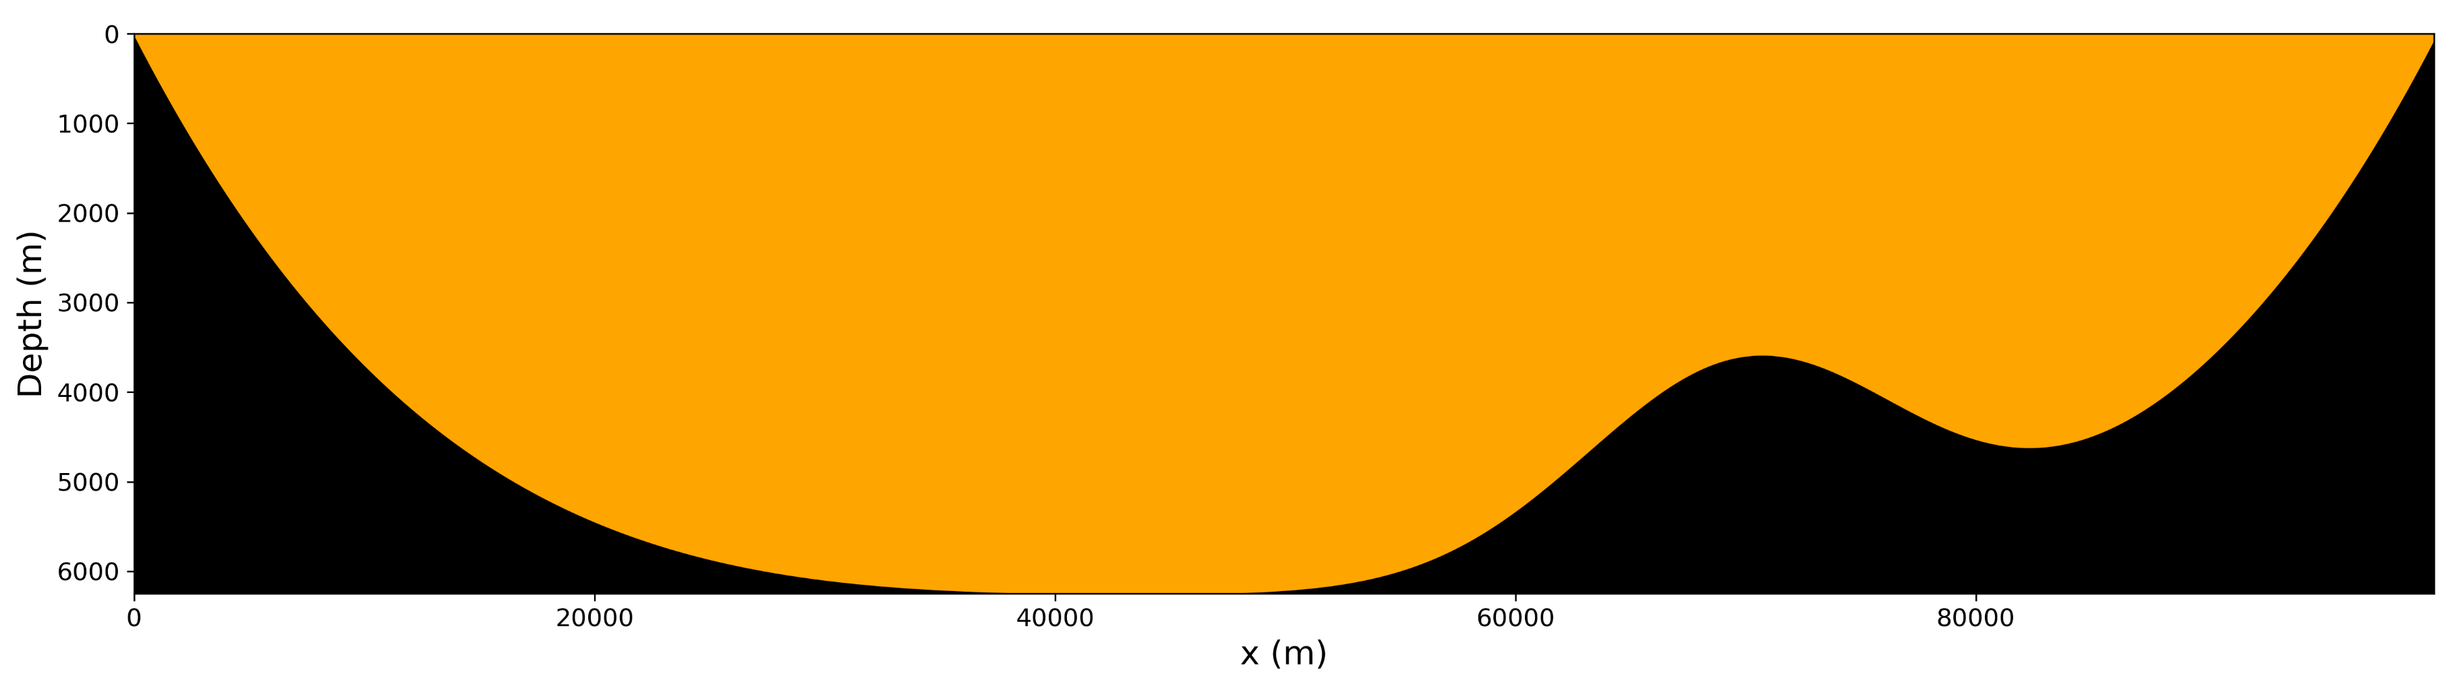
Bacia sedimentar 2D

Slide 16
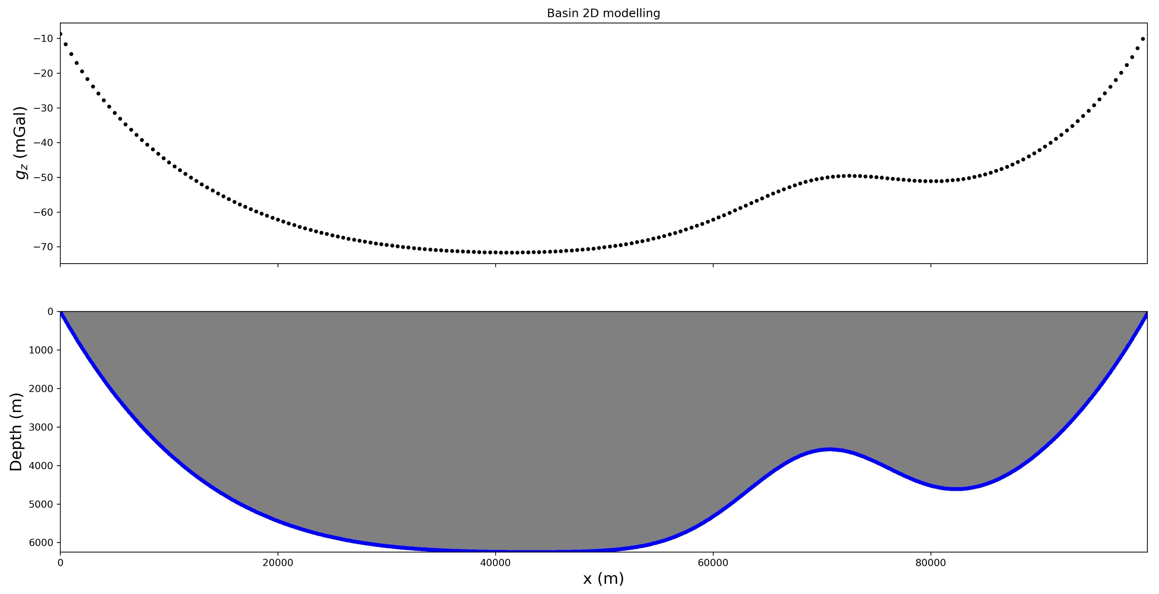
Bacia sedimentar 2D

Slide 17
2. Modelagem 3D grav com esferas

Slide 18
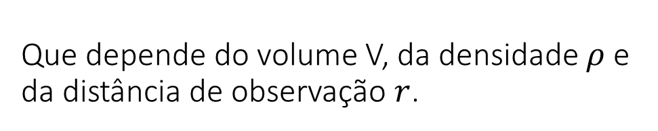

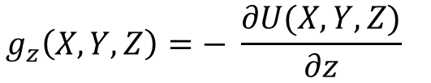
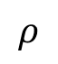
Efeito gravitacional de uma distribuição de densidade
O potencial gravitacional que gera a componente gravitacional de uma distribuição de densidade
x
$$U\left(X,Y,Z\right)=k_{g} \int_{v}{\frac{ρ(X^{′},Y^{′},Z′)}{{\left[{\left(X−X^{′}\right)}^{2}+{\left(Y−Y^{′}\right)}^{2}+{\left(Z−Z^{′}\right)}^{2}\right]}^{\frac{1}{2}}}dv}$$
$$g_{z}\left(X,Y,Z\right)$$
y
$$r′$$
Quando consideramos a densidade homogênea ao longo do corpo e resolvemos a integral de volume para uma esfera.
$$dυ$$
$$ρ$$
$$U\left(X,Y,Z\right)=k_{g}\frac{ρV}{r}$$
Que depende do volume V, da densidade $ρ$ e da distância de observação $r$.
z
$$r=\sqrt{{\left(X−X^{′}\right)}^{2}+{\left(Y−Y^{′}\right)}^{2}+{\left(Z−Z^{′}\right)}^{2}}$$
$$g_{z}\left(X,Y,Z\right)={− \frac{∂U(X,Y,Z)}{∂z}}_{}$$

Slide 19
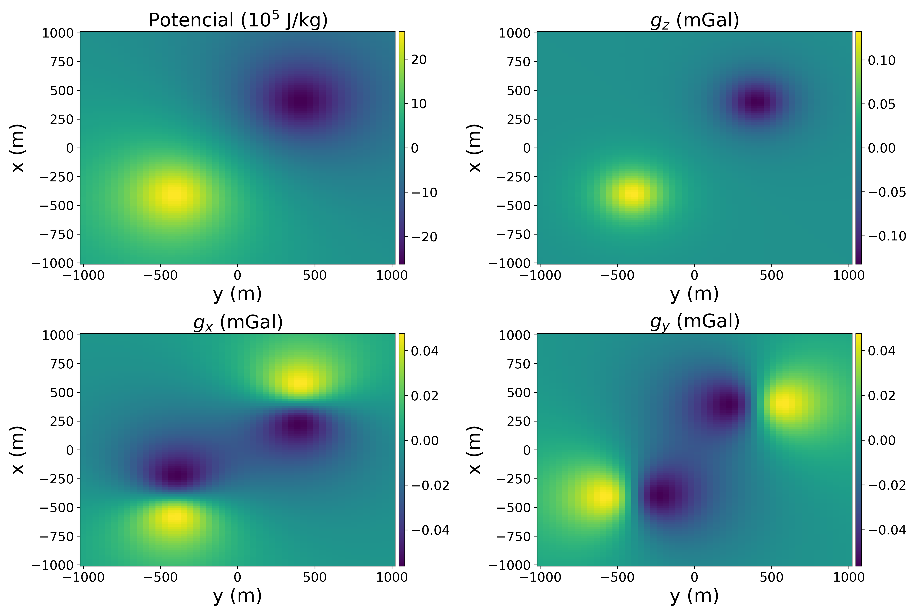
Efeito gravitacional de uma esfera

Slide 20
2.1. Gradiometria gravimétrica 3D com esferas

Slide 21

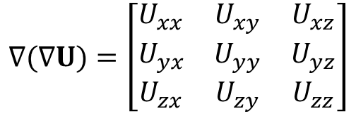
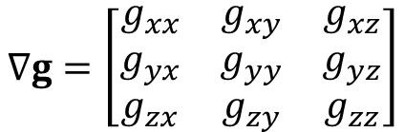
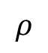
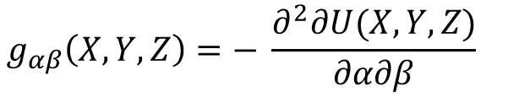
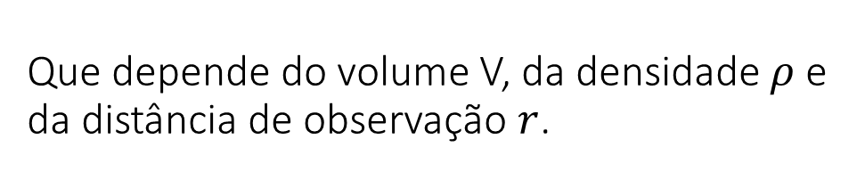
Efeito gravitacional de uma distribuição de densidade
x
Um outro tipo de dado que utilizamos em estudos gravitacionais são os dados de gradiometria gravimétrica
$$g_{z}\left(X,Y,Z\right)$$
$$∇g=\left[\begin{matrix}g_{xx} & g_{xy} & g_{xz} \\ g_{yx} & g_{yy} & g_{yz} \\ g_{zx} & g_{zy} & g_{zz}\end{matrix}\right]$$
$$∇(∇U)=\left[\begin{matrix}U_{xx} & U_{xy} & U_{xz} \\ U_{yx} & U_{yy} & U_{yz} \\ U_{zx} & U_{zy} & U_{zz}\end{matrix}\right]$$
y
$$r′$$
Tensor gradiente de gravidade
$$dυ$$
Quando consideramos a densidade homogênea ao longo do corpo e resolvemos a integral de volume para uma esfera.
$$ρ$$
z
$$r=\sqrt{{\left(X−X^{′}\right)}^{2}+{\left(Y−Y^{′}\right)}^{2}+{\left(Z−Z^{′}\right)}^{2}}$$
$$U\left(X,Y,Z\right)=k_{g}\frac{ρV}{r}$$
Que depende do volume V, da densidade $ρ$ e da distância de observação $r$.
$$g_{αβ}\left(X,Y,Z\right)={− \frac{∂^{2}∂U(X,Y,Z)}{∂α∂β}}_{}$$

Slide 22
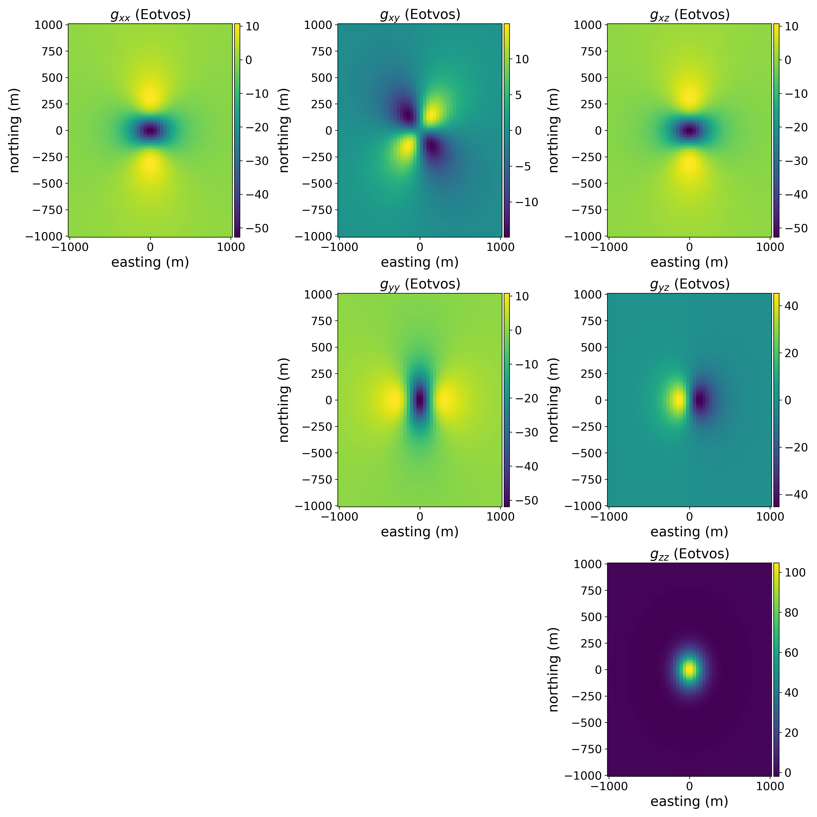
Gradiente da gravidade

Slide 23
3. Modelagem 3D grav com prismas

Slide 24
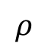
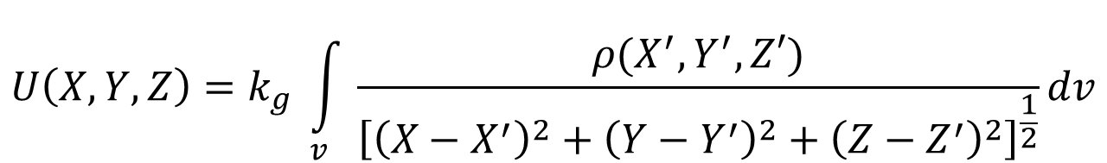
Efeito gravitacional de uma distribuição de densidade
x
O potencial gravitacional que gera a componente gravitacional de uma distribuição de densidade
$$g_{z}\left(X,Y,Z\right)$$
y
$$U\left(X,Y,Z\right)=k_{g} \int_{v}{\frac{ρ(X^{′},Y^{′},Z′)}{{\left[{\left(X−X^{′}\right)}^{2}+{\left(Y−Y^{′}\right)}^{2}+{\left(Z−Z^{′}\right)}^{2}\right]}^{\frac{1}{2}}}dv}$$
$$r′$$
$$dυ$$
$$ρ$$
The gravitational potential and its derivative for the prism (Nagy et al., 2000)
z
$$r=\sqrt{{\left(X−X^{′}\right)}^{2}+{\left(Y−Y^{′}\right)}^{2}+{\left(Z−Z^{′}\right)}^{2}}$$
$$g_{z}\left(X,Y,Z\right)={− \frac{∂U(X,Y,Z)}{∂z}}_{}$$

Slide 25
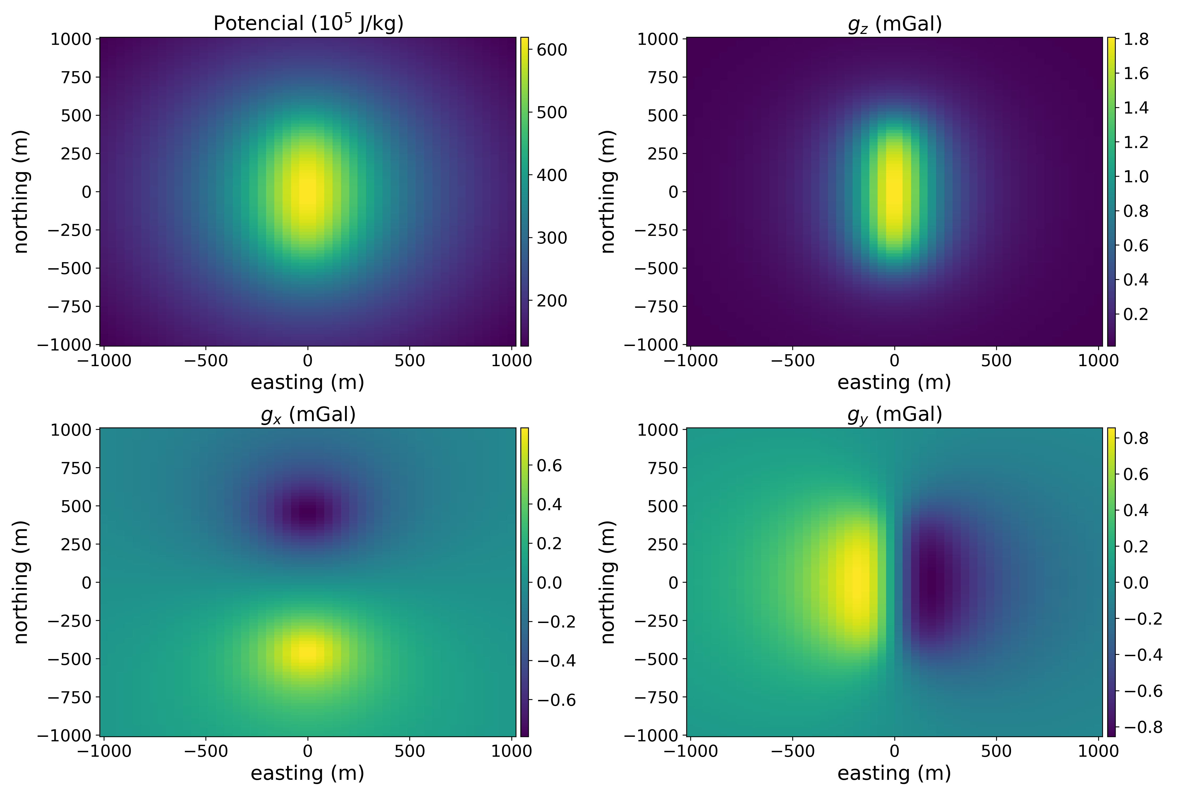
Efeito gravitacional de um prisma

Slide 26
3.1. Bacia 3D simplificada

Slide 27
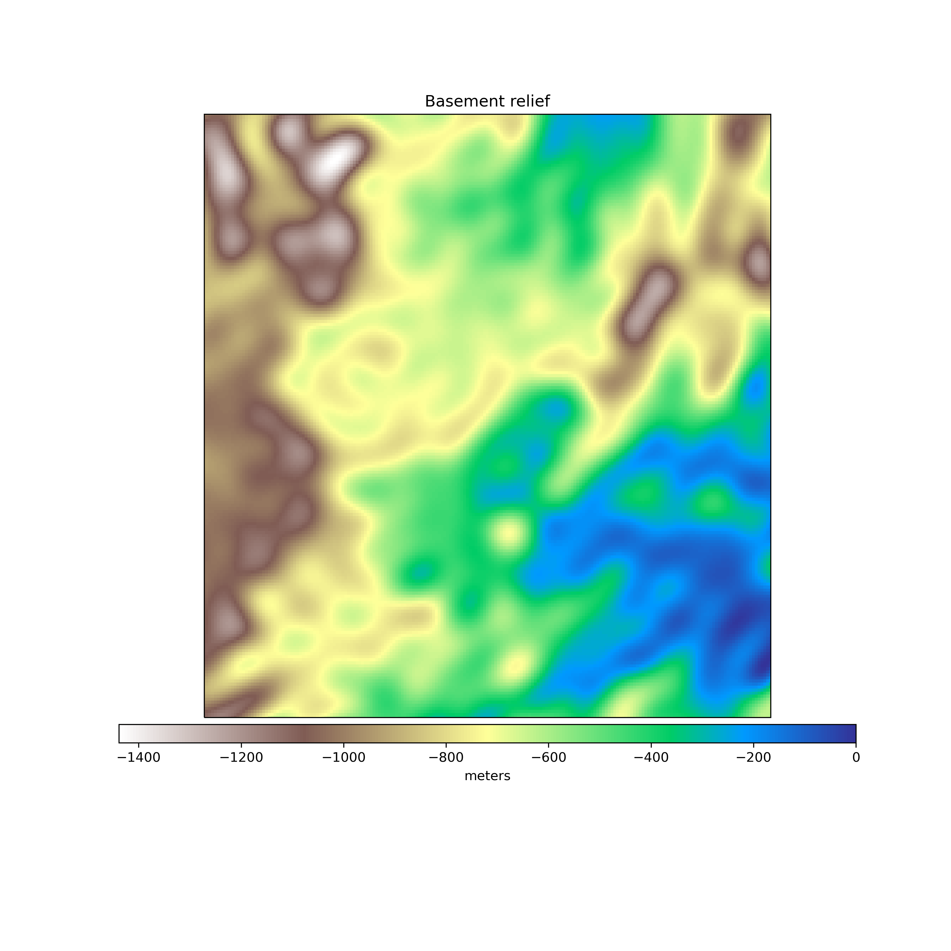
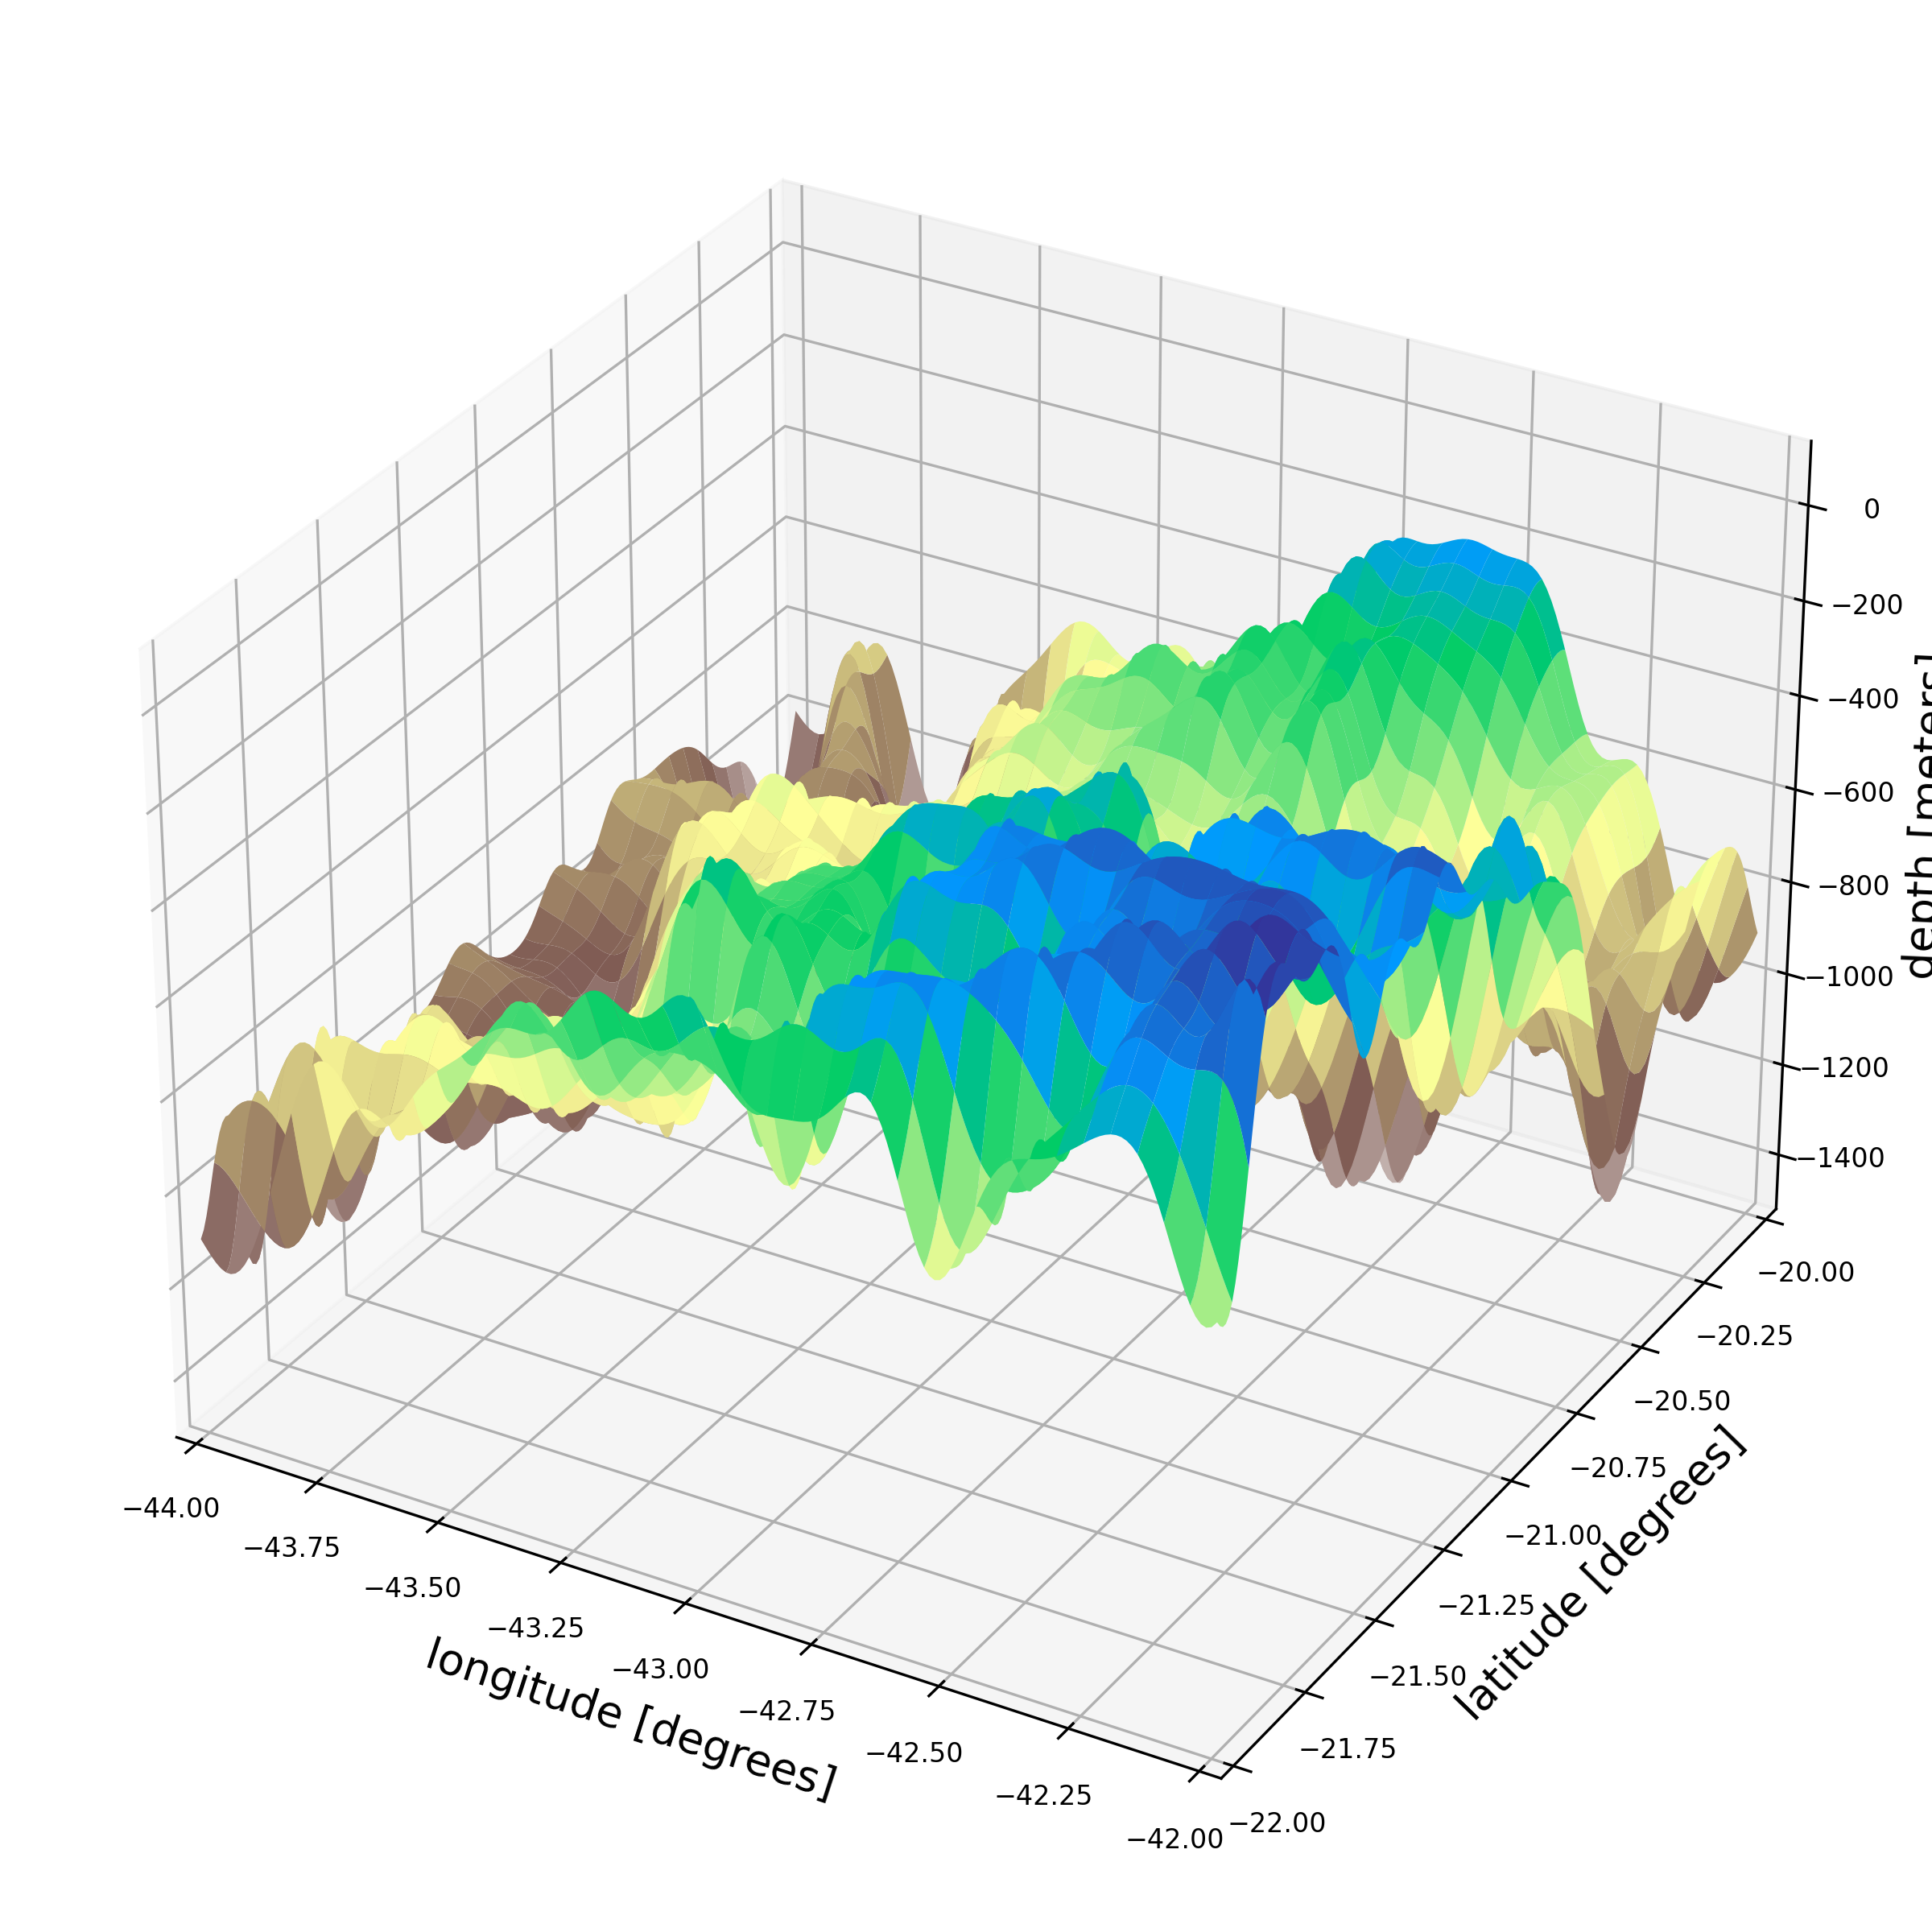
Bacia sedimentar 3D

Slide 28
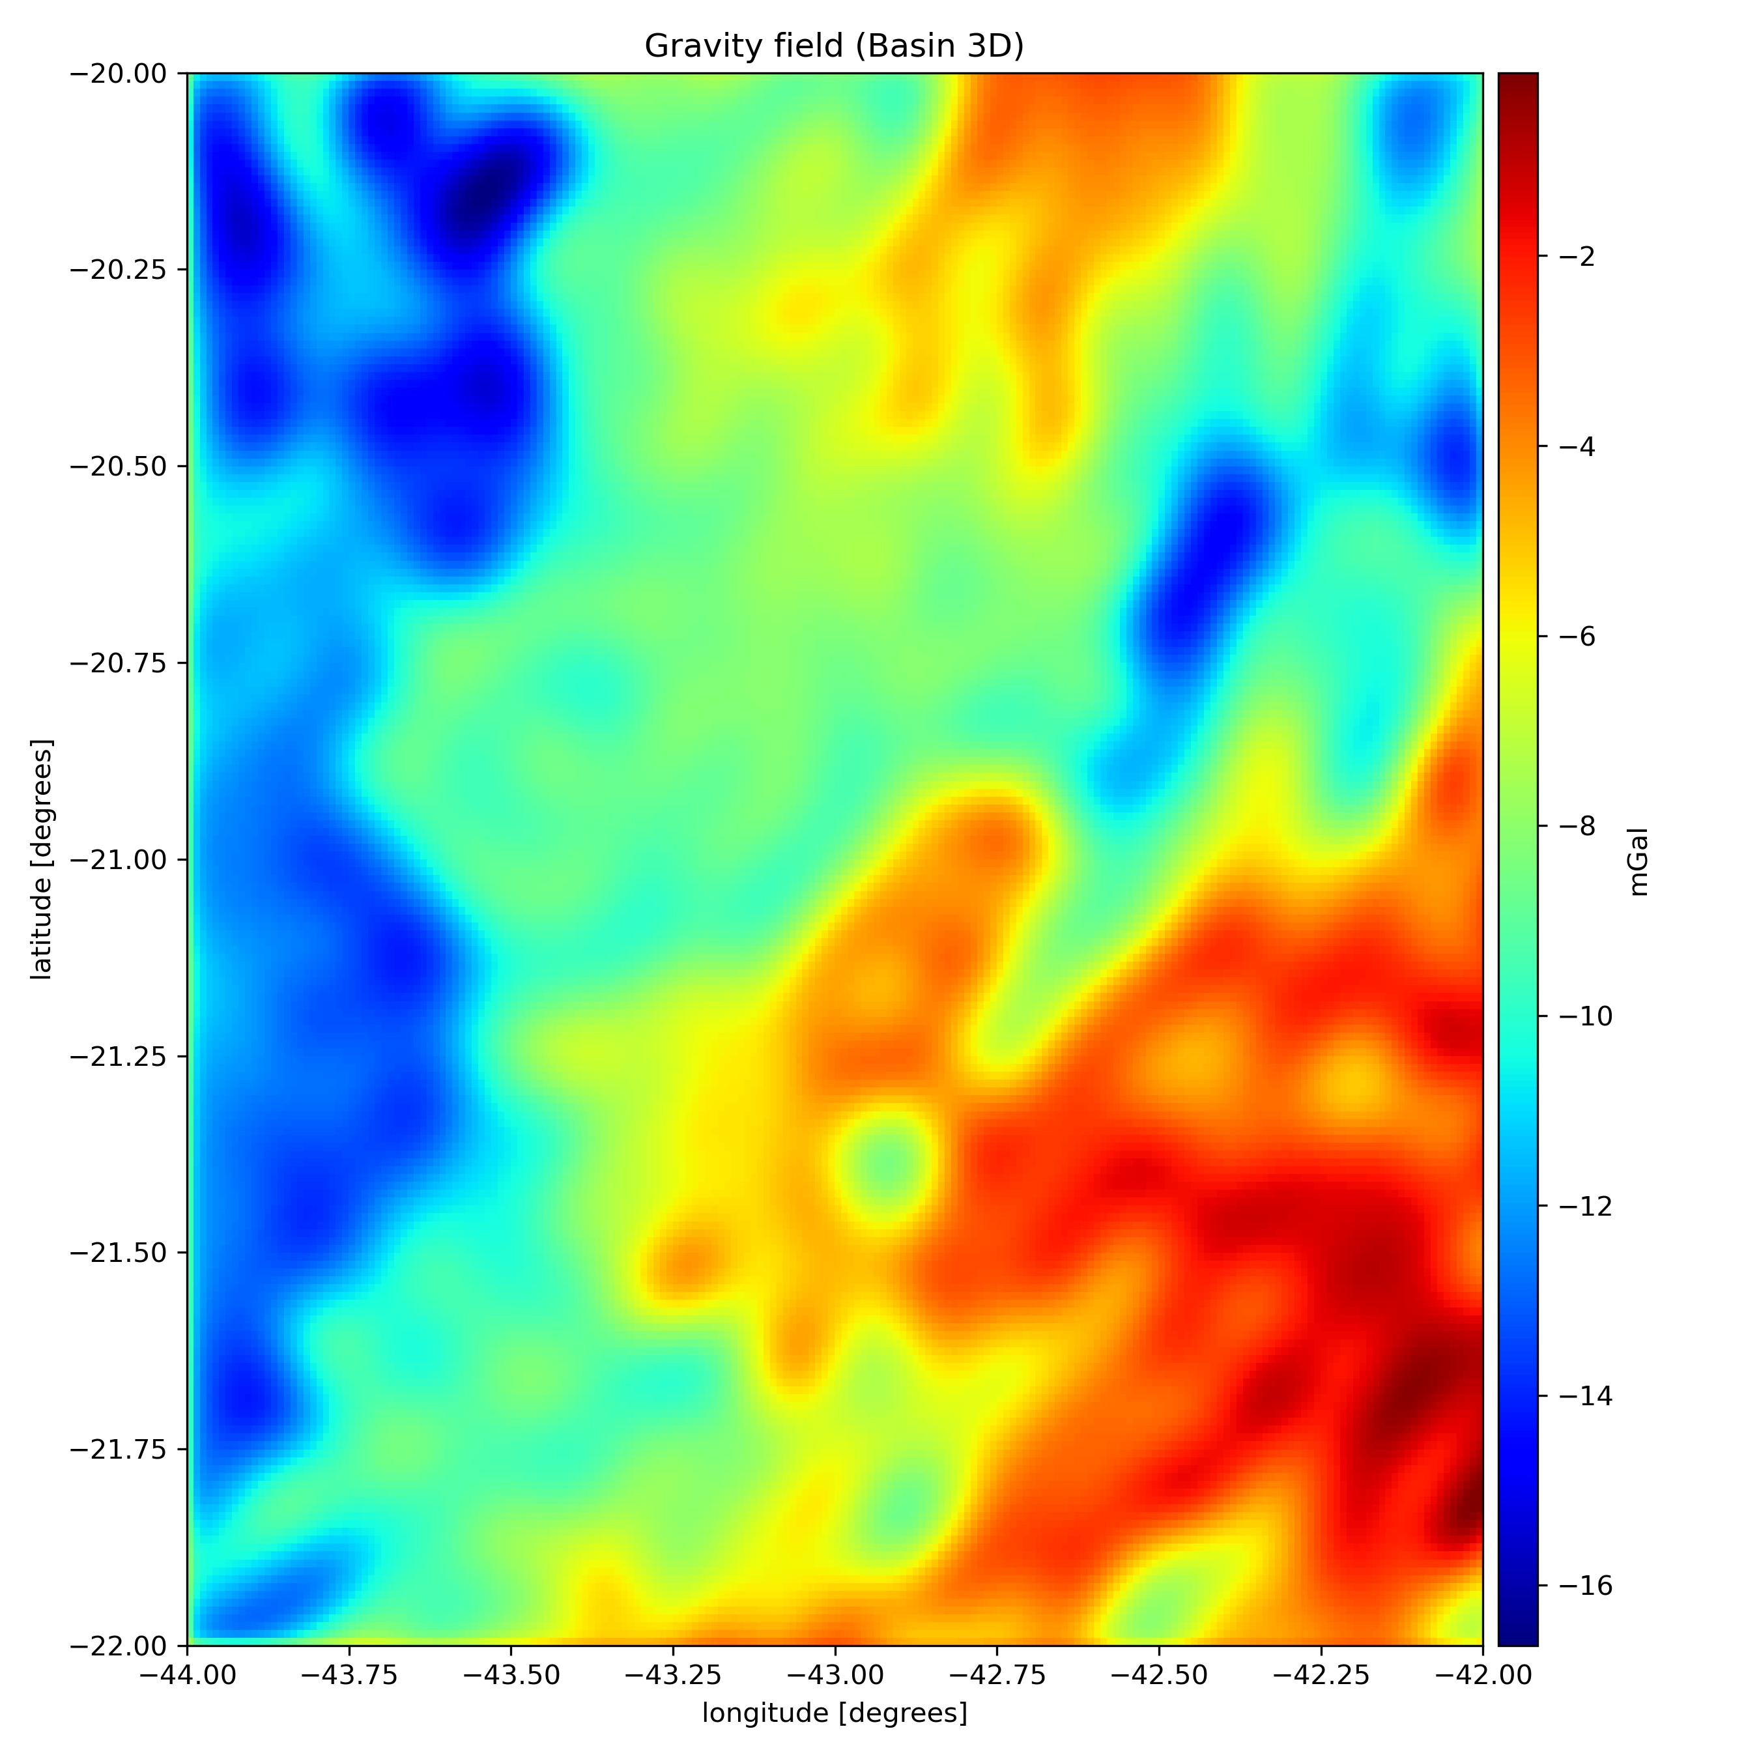
Bacia sedimentar 3D

Slide 29
3.2. Gradiometria gravimétrica 3D com prismas

Slide 30
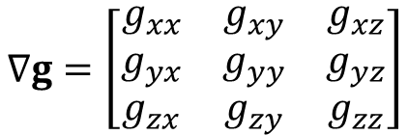
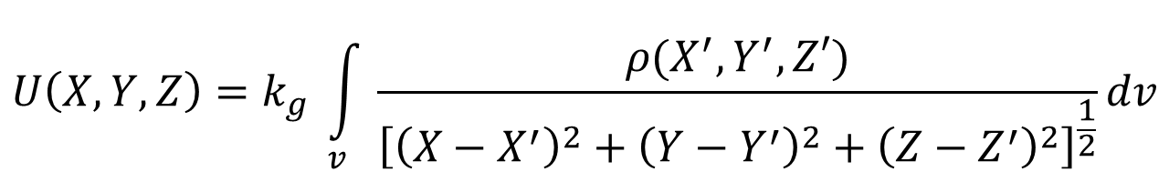
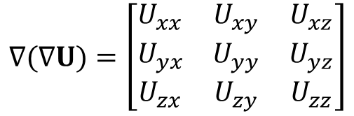
Efeito gravitacional de uma distribuição de densidade
O distúrbio de gravidade é a componente vertical do campo gravitacional gerado pela fonte gravimétrica
x
$$g_{z}\left(X,Y,Z\right)$$
$$U\left(X,Y,Z\right)=k_{g} \int_{v}{\frac{ρ(X^{′},Y^{′},Z′)}{{\left[{\left(X−X^{′}\right)}^{2}+{\left(Y−Y^{′}\right)}^{2}+{\left(Z−Z^{′}\right)}^{2}\right]}^{\frac{1}{2}}}dv}$$
y
$$r′$$
The gravitational potential and its derivative for the prism (Nagy et al., 2000)
$$dυ$$
$$ρ$$
$$∇g=\left[\begin{matrix}g_{xx} & g_{xy} & g_{xz} \\ g_{yx} & g_{yy} & g_{yz} \\ g_{zx} & g_{zy} & g_{zz}\end{matrix}\right]$$
$$∇(∇U)=\left[\begin{matrix}U_{xx} & U_{xy} & U_{xz} \\ U_{yx} & U_{yy} & U_{yz} \\ U_{zx} & U_{zy} & U_{zz}\end{matrix}\right]$$
z
$$r=\sqrt{{\left(X−X^{′}\right)}^{2}+{\left(Y−Y^{′}\right)}^{2}+{\left(Z−Z^{′}\right)}^{2}}$$
Tensor gradiente de gravidade
$$g_{αβ}\left(X,Y,Z\right)={− \frac{∂^{2}∂U(X,Y,Z)}{∂α∂β}}_{}$$

Slide 31
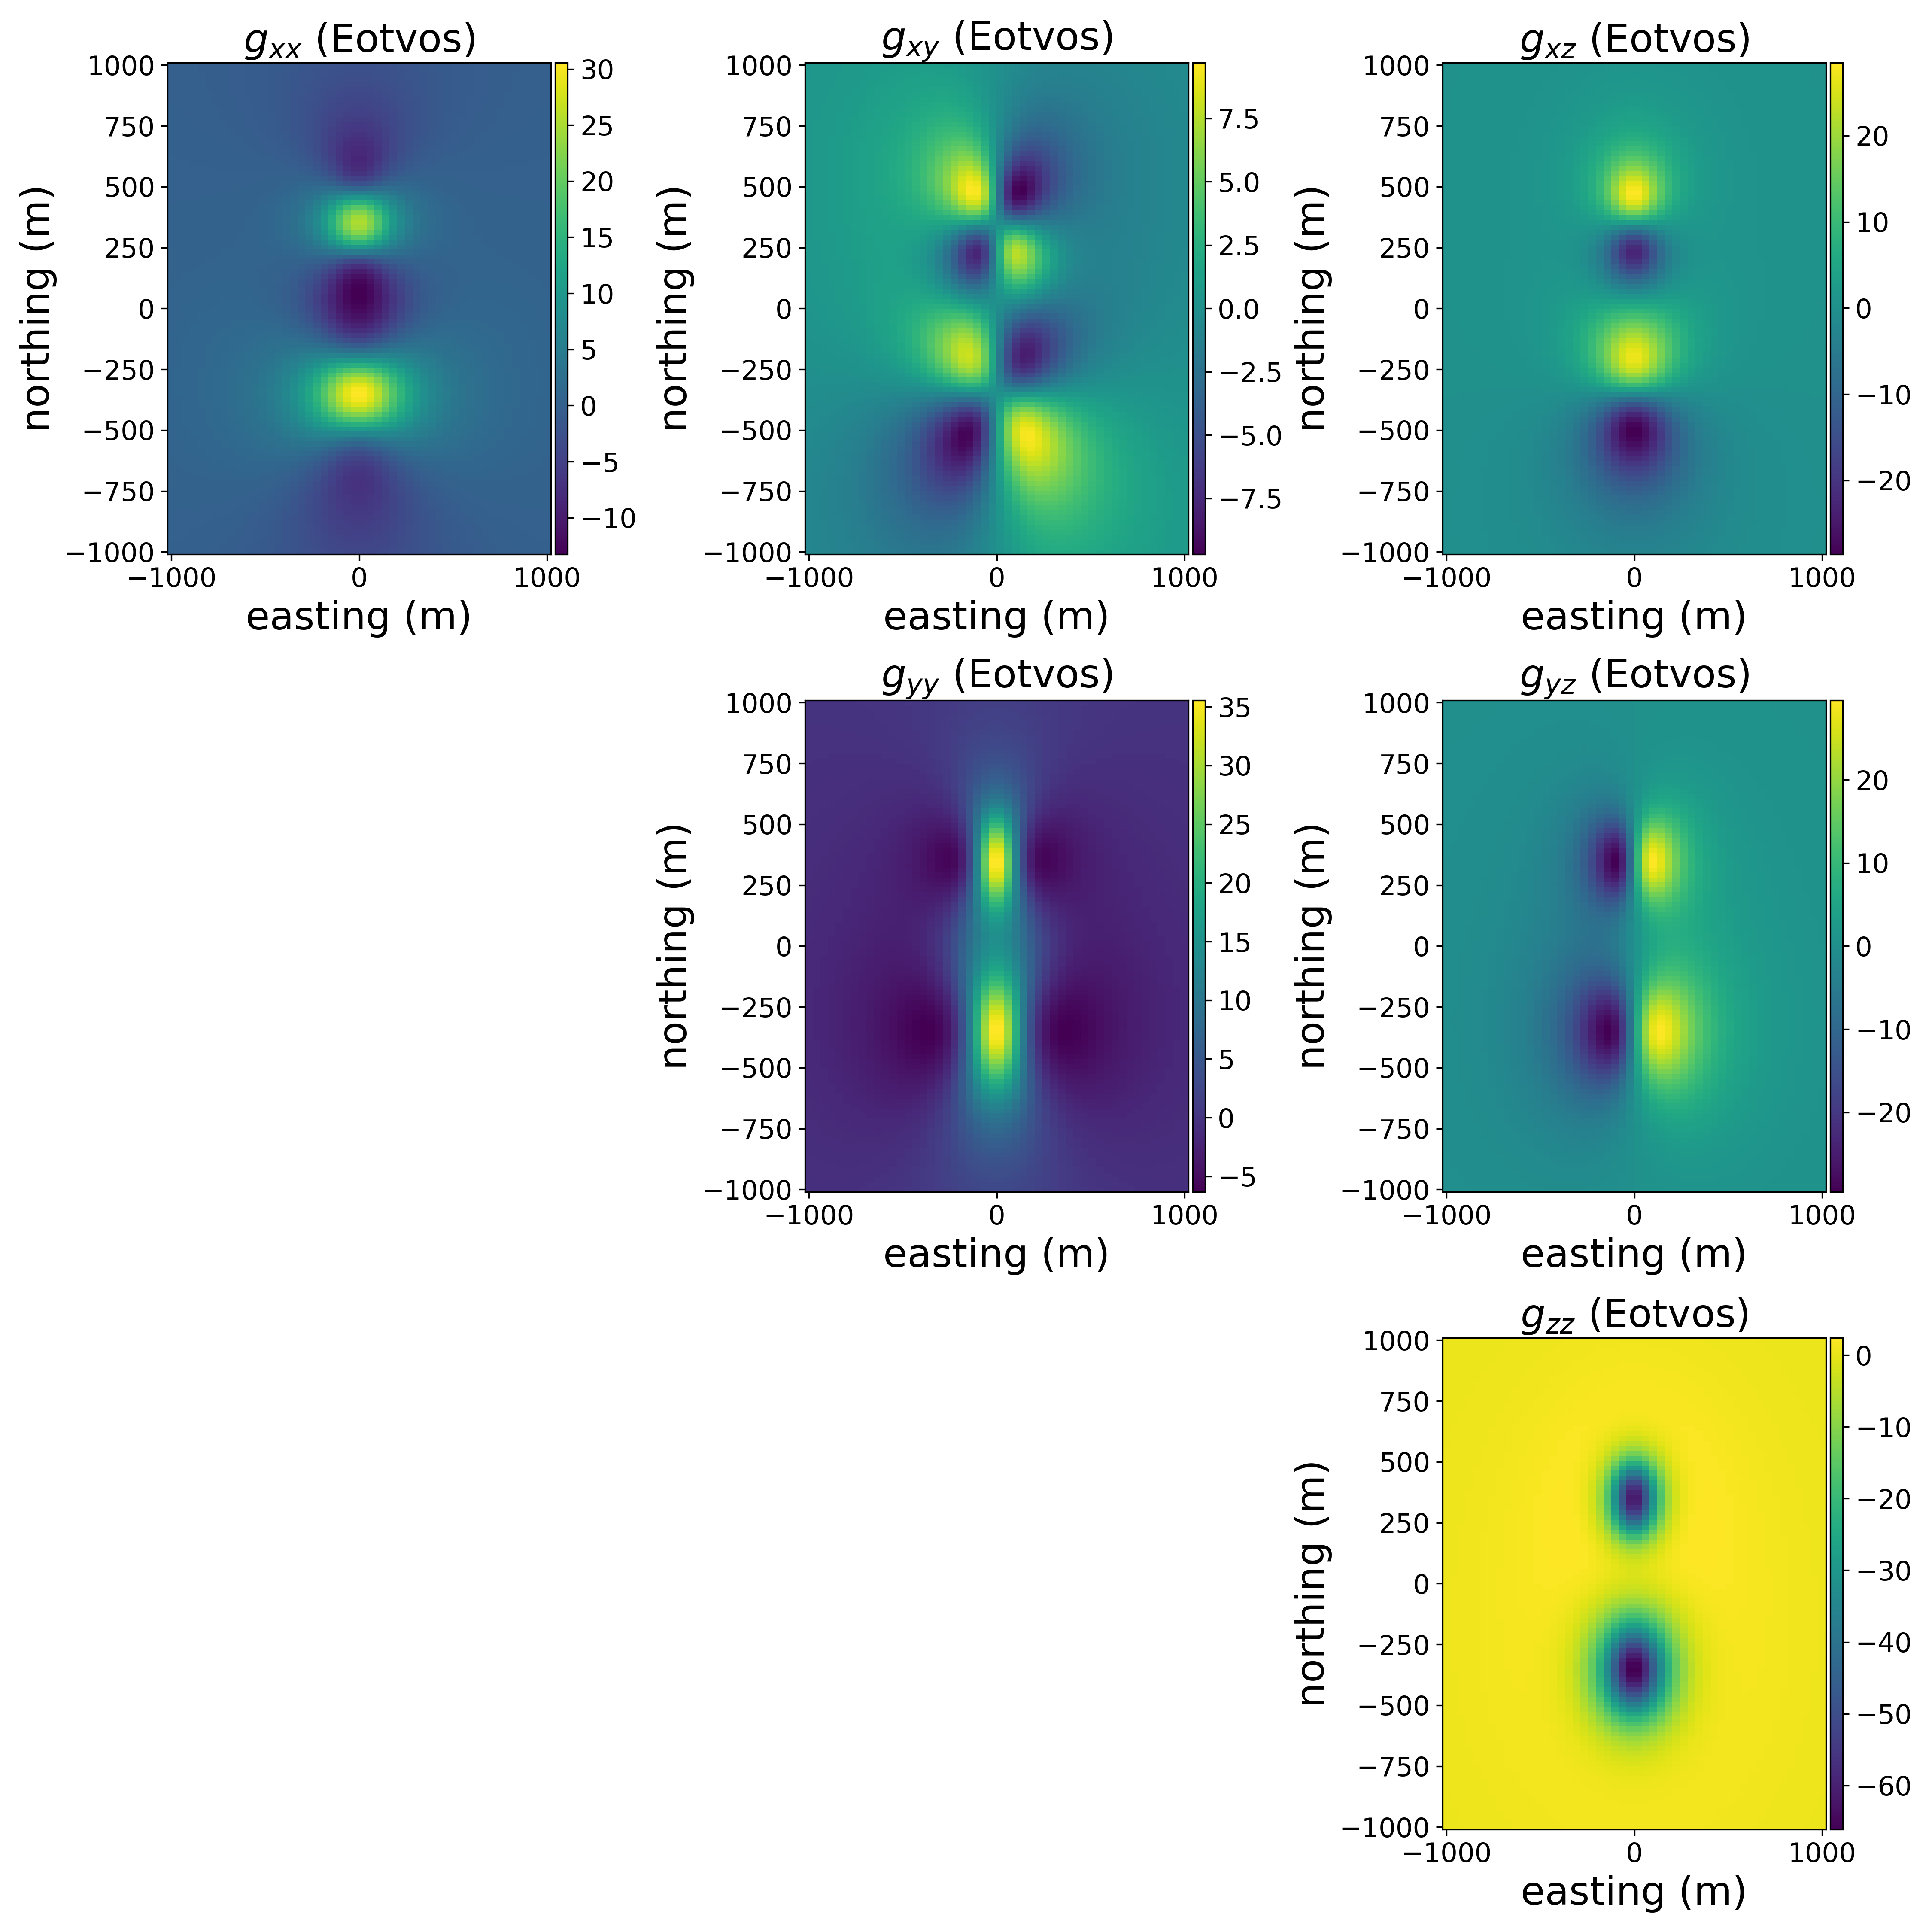
Gradiometria de um prisma

Slide 32
Modelagem do efeito de fontes magnéticas

Slide 33
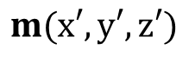
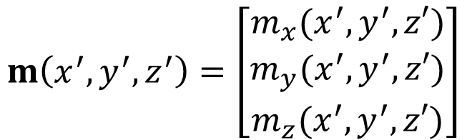
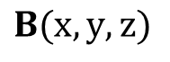
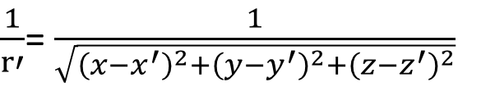
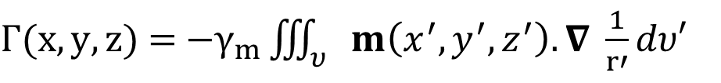
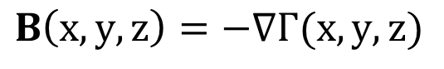
O campo magnético gerado por uma fonte arbitrária, em regiões livres de correntes, é dado por
Fonte magnética 3D
x
$$B\left(x,y,z\right)=−∇Γ(x,y,z)$$
em que
$$B(x,y,z)$$
$Γ(x,y,z)$ = $−γ_{m}\iiint_{υ}{m\left(x^{′},y^{′},z^{′}\right).∇ \frac{1}{r′}dυ′}$
y
que é o potencial magnético escalar.
$$r′$$
$\frac{1}{r′}$= $\frac{1}{\sqrt{{\left(x−x^{′}\right)}^{2}+{\left(y−y^{′}\right)}^{2}+{\left(z−z^{′}\right)}^{2}}}$
Função escalar
$$dυ$$
$$m\left(x^{′},y^{′},z^{′}\right)=\left[\begin{matrix}m_{x}(x^{′},y^{′},z′) \\ m_{y}(x^{′},y^{′},z′) \\ m_{z}(x^{′},y^{′},z′)\end{matrix}\right]$$
$$m(x′,y′,z′)$$
Vetor magnetização
z

Slide 34
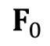
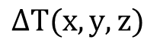
Fonte magnética 3D
x
$$F_{0}$$
E, portanto a Anomalia de campo total...
$$∆T(x,y,z)$$
Matematicamente, é representada pela expressão
y
$$r′$$
$$∆T\left(x,y,z\right)=\hat{F_{0}}.B(x,y,z)$$
$$dυ$$
$$m(x′,y′,z′)$$
z

Slide 35
Fonte magnética 3D
x
$$F_{0}$$
E, portanto a Anomalia de campo total...
$$∆T(x,y,z)$$
Matematicamente, é representada pela expressão
y
$$r′$$
$$∆T\left(x,y,z\right)=\hat{F_{0}}.B(x,y,z)$$
Vetor unitário na direção do campo principal
$$dυ$$
$$m(x′,y′,z′)$$
z

Slide 36
Fonte magnética 3D
x
$$F_{0}$$
E, portanto a Anomalia de campo total...
$$∆T(x,y,z)$$
Matematicamente, é representada pela expressão
y
$$r′$$
$$∆T\left(x,y,z\right)=\hat{F_{0}}.B(x,y,z)$$
Campo magnético gerado pela fonte geológica
$$dυ$$
$$m(x′,y′,z′)$$
z

Slide 37
Fonte magnética 3D
x
$$F_{0}$$
E, portanto a Anomalia de campo total...
$$∆T(x,y,z)$$
Matematicamente, é representada pela expressão
y
$$r′$$
$$∆T\left(x,y,z\right)=\hat{F_{0}}.B(x,y,z)$$
Anomalia de campo total
$$dυ$$
$$m(x′,y′,z′)$$
Projeção do campo gerado pela fonte na direção do campo geomagnético.
z

Slide 38
Exemplos com geometrias simples

Slide 39
1. Campo magnético e anomalia de campo total de uma esfera

Slide 40
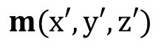
O campo magnético gerado por uma fonte arbitrária, em regiões livres de correntes, é dado por
Fonte magnética 3D
x
$$B\left(x,y,z\right)=−∇Γ(x,y,z)$$
em que
$$B(x,y,z)$$
$Γ(x,y,z)$ = $−γ_{m}\iiint_{υ}{m\left(x^{′},y^{′},z^{′}\right).∇ \frac{1}{r′}dυ′}$
y
que é o potencial magnético escalar.
$$r′$$
$\frac{1}{r′}$= $\frac{1}{\sqrt{{\left(x−x^{′}\right)}^{2}+{\left(y−y^{′}\right)}^{2}+{\left(z−z^{′}\right)}^{2}}}$
Função escalar
$$dυ$$
$$m\left(x^{′},y^{′},z^{′}\right)=\left[\begin{matrix}m_{x}(x^{′},y^{′},z′) \\ m_{y}(x^{′},y^{′},z′) \\ m_{z}(x^{′},y^{′},z′)\end{matrix}\right]$$
Vetor magnetização
$$m(x′,y′,z′)$$
z
$$∆T\left(x,y,z\right)=\hat{F_{0}}.B(x,y,z)$$
Anomalia de campo total

Slide 41
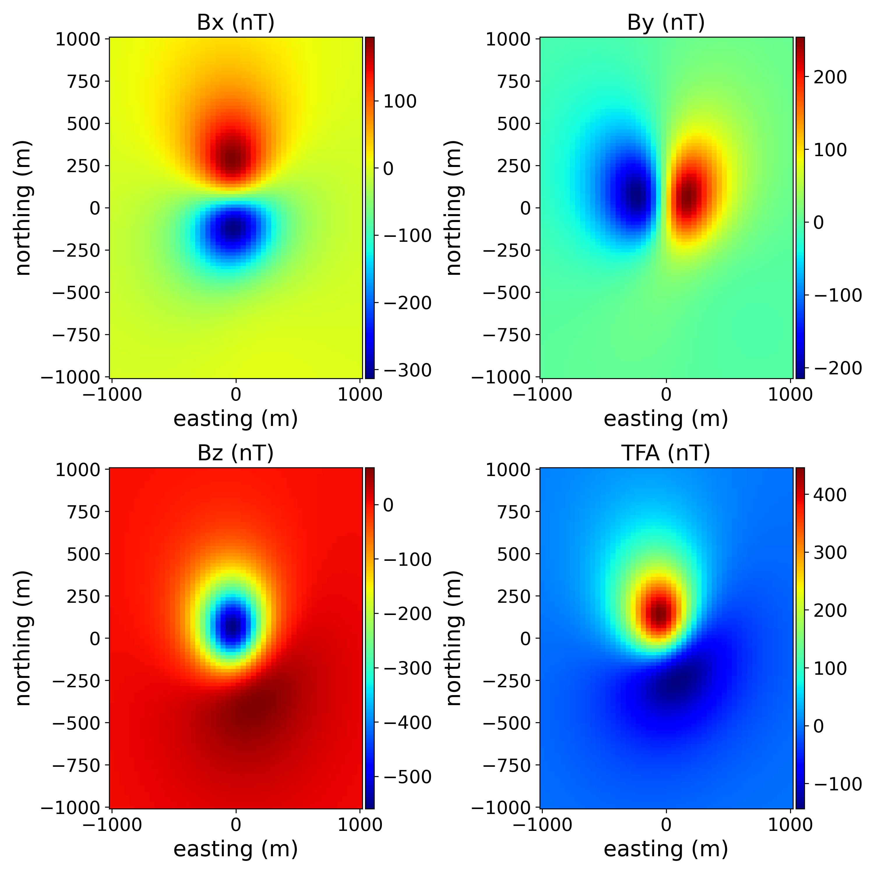
Efeito de uma esfera magnetizada (Hemisfério Sul)

Slide 42
2. Campo magnético e anomalia de campo total de um prisma

Slide 43
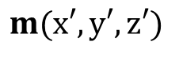
O campo magnético gerado por uma fonte arbitrária, em regiões livres de correntes, é dado por
Fonte magnética 3D
x
$$B\left(x,y,z\right)=−∇Γ(x,y,z)$$
em que
$$B(x,y,z)$$
$Γ(x,y,z)$ = $−γ_{m}\iiint_{υ}{m\left(x^{′},y^{′},z^{′}\right).∇ \frac{1}{r′}dυ′}$
y
que é o potencial magnético escalar.
$$r′$$
$\frac{1}{r′}$= $\frac{1}{\sqrt{{\left(x−x^{′}\right)}^{2}+{\left(y−y^{′}\right)}^{2}+{\left(z−z^{′}\right)}^{2}}}$
Função escalar
$$dυ$$
$$m\left(x^{′},y^{′},z^{′}\right)=\left[\begin{matrix}m_{x}(x^{′},y^{′},z′) \\ m_{y}(x^{′},y^{′},z′) \\ m_{z}(x^{′},y^{′},z′)\end{matrix}\right]$$
$$m(x′,y′,z′)$$
Vetor magnetização
z
$$∆T\left(x,y,z\right)=\hat{F_{0}}.B(x,y,z)$$
Anomalia de campo total

Slide 44

Efeito de um prisma magnetizado (Hemisfério Sul)

Slide 45
Em resumo:

Slide 46

Dados magnéticos
Dados de gravidade
+
+
-
$$F_{0}\left(I_{0},D_{0}\right)$$
Norte
Norte
+
Uma vez que a gente saiba calcular os efeitos gravitacionais e magnéticos, conseguimos modelar cenários que nos auxiliam a interpretar os dados.

Slide 47
Inversão de dados potenciais

Slide 48
Problema direto: “Sintoniza” manualmente o conjunto de parâmetros e compara com os dados observados.
Dados preditos
Dados observados
Problema inverso: estima automaticamente o conjunto de parâmetros a partir dos dados observados.

Slide 49
Problema direto: “Sintoniza” manualmente o conjunto de parâmetros e compara com os dados observados.
Dados preditos
Dados observados
Problema inverso: estima automaticamente o conjunto de parâmetros a partir dos dados observados.

Slide 50







Como funciona isso?
$$x$$
$$y$$
Sedimento
$$ρ_{1}$$
Embasamento
$$ρ_{2}$$
$$z$$

Slide 51

Como funciona isso?
Um conjunto de dados observados, que podem ser dados de distúrbio de gravidade ou anomalias de campo total
$$d^{o}$$
$$x$$
$$y$$
Sedimento
$$ρ_{1}$$
Embasamento
$$ρ_{2}$$
$$z$$

Slide 52
Como funciona isso?
Um conjunto de dados observados, que podem ser dados de distúrbio de gravidade ou anomalias de campo total
$$d^{o}$$
$$x$$
$$y$$
A partir destas medições podemos estimar as propriedades físicas da fonte geológica, ou até mesmo a sua geometria.
Sedimento
$$ρ_{1}$$
Embasamento
$$ρ_{2}$$
$$z$$

Slide 53
Como funciona isso?
Um conjunto de dados observados, que podem ser dados de distúrbio de gravidade ou anomalias de campo total
$$d^{o}$$
$$x$$
$$y$$
A partir destas medições podemos estimar as propriedades físicas da fonte geológica, ou até mesmo a sua geometria.
Sedimento
$$ρ_{1}$$
Para esta finalidade, precisamos formalizar matematicamente o processo de inversão.
Embasamento
$$ρ_{2}$$
$$z$$

Slide 54
Formulação matemática de um problema inverso

Slide 55
Problema direto: “Sintoniza” manualmente o conjunto de parâmetros e compara com os dados observados.
Dados preditos
Dados observados
Problema inverso: estima automaticamente o conjunto de parâmetros a partir dos dados observados.

Slide 56

Problema direto: “Sintoniza” manualmente o conjunto de parâmetros e compara com os dados observados.
Dados observados: dados medidos na superfície da Terra.
Dados preditos
$$d^{o}$$
Dados observados
Problema inverso: estima automaticamente o conjunto de parâmetros a partir dos dados observados.

Slide 57

Problema direto: “Sintoniza” manualmente o conjunto de parâmetros e compara com os dados observados.
Dados observados: dados medidos na superfície da Terra.
$d^{p}=f(p)$
$$d^{o}$$
Dados preditos
Dados observados
Dados preditos: dados gerados pelo modelo, que é dada pela relação física e matemática do problema a ser resolvido.
Problema inverso: estima automaticamente o conjunto de parâmetros a partir dos dados observados.

Slide 58
Problema direto: “Sintoniza” manualmente o conjunto de parâmetros e compara com os dados observados.
Vetor de parâmetros: conjunto de variáveis que descrevem o modelo.
Dados observados: dados medidos na superfície da Terra.
$d^{p}=f(p)$
$$d^{o}$$
Dados preditos
Dados observados
Dados preditos: dados gerados pelo modelo, que é dada pela relação física e matemática do problema a ser resolvido.
Problema inverso: estima automaticamente o conjunto de parâmetros a partir dos dados observados.

Slide 59
Problema direto: “Sintoniza” manualmente o conjunto de parâmetros e compara com os dados observados.
Vetor de parâmetros: conjunto de variáveis que descrevem o modelo.
Dados observados: dados medidos na superfície da Terra.
$d^{p}=f(p)$
$$d^{o}$$
Dados preditos
Dados observados
Dados preditos: dados gerados pelo modelo, que é dada pela relação física e matemática do problema a ser resolvido.
Problema inverso: estima automaticamente o conjunto de parâmetros a partir dos dados observados.
Linear
Não linear

Slide 60
$d^{p}=f(p)$
$$d^{o}$$
Dados preditos
Dados observados

Slide 61

$d^{p}=f(p)$
$$d^{o}$$
Dados preditos
Dados observados
$$d^{o}= \left[\begin{matrix}d^{1o} \\ ⋮ \\ d^{No}\end{matrix}\right]$$
[N x 1]
Vetor de dados observados

Slide 62

$$d^{p}= \left[\begin{matrix}d^{1p} \\ ⋮ \\ d^{Np}\end{matrix}\right]$$
[N x 1]
Vetor de dados preditos
$d^{p}=f(p)$
$$d^{o}$$
Dados preditos
Dados observados
$$d^{o}= \left[\begin{matrix}d^{1o} \\ ⋮ \\ d^{No}\end{matrix}\right]$$
[N x 1]
Vetor de dados observados

Slide 63

$$d^{p}= \left[\begin{matrix}d^{1p} \\ ⋮ \\ d^{Np}\end{matrix}\right]$$
[N x 1]
Vetor de dados preditos
$d^{p}=f(p)$
$$d^{o}$$
Dados preditos
Dados observados
$$p= \left[\begin{matrix}p^{1} \\ ⋮ \\ p^{M}\end{matrix}\right]$$
[M x 1]
$$d^{o}= \left[\begin{matrix}d^{1o} \\ ⋮ \\ d^{No}\end{matrix}\right]$$
[N x 1]
Vetor de dados observados
Vetor de parâmetros

Slide 64
O que procuramos na inversão é um conjunto de parâmetros que minimize a distância entre o vetor de dados preditos e o vetor de dados observados!

Slide 65
O que procuramos na inversão é um conjunto de parâmetros que minimize a distância entre o vetor de dados preditos e o vetor de dados observados!
Este processo é realizado através de um processo de otimização, no qual minimizamos uma função que mede a norma Euclidiana entre os dois vetores.

Slide 66

O que procuramos na inversão é um conjunto de parâmetros que minimize a distância entre o vetor de dados preditos e o vetor de dados observados!
$$ψ(p)={\left\|d^{o}−f\left(p\right)\right\|}_{2}^{2}$$
Função de ajuste

Slide 67

Função de ajuste
$$ψ(p)={\left\|d^{o}−f\left(p\right)\right\|}_{2}^{2}$$

Slide 68

Função de ajuste
$$ψ(p)={\left\|d^{o}−f\left(p\right)\right\|}_{2}^{2}$$
Minimizar esta função quer dizer que:
$∇ψ(p)=$ 0
Tomarmos o gradiente desta função e igualarmos a zero.

Slide 69

Função de ajuste
$$ψ(p)={\left\|d^{o}−f\left(p\right)\right\|}_{2}^{2}$$
Minimizar esta função quer dizer que:
$∇ψ(p)=$ 0
$∇ψ(p)= \left[\begin{matrix}∂_{p^{1}}ψ(p) \\ ⋮ \\ ∂_{p^{M}}ψ(p)\end{matrix}\right]$

Slide 70
Função de ajuste
$$ψ(p)={\left\|d^{o}−f\left(p\right)\right\|}_{2}^{2}$$
Uma vez que esta função é minimizada:

Slide 71

Função de ajuste
$$ψ(p)={\left\|d^{o}−f\left(p\right)\right\|}_{2}^{2}$$
Uma vez que esta função é minimizada:
$$\left(G^{T}G\right)p^{\#}=G^{T}d^{o}$$
Estimador de mínimos quadrados (Linear)

Slide 72
Função de ajuste
$$ψ(p)={\left\|d^{o}−f\left(p\right)\right\|}_{2}^{2}$$
Uma vez que esta função é minimizada:
$$\left(G^{T}G\right)p^{\#}=G^{T}d^{o}$$
Estimador de mínimos quadrados (Linear)
$$\left(G^{kT}G^{k}\right)∆p^{k}=G^{kT}[d^{o}−f\left(p^{k}\right)]$$
Método de Gauss-Newton (Não linear)

Slide 73
Função de ajuste
$$ψ(p)={\left\|d^{o}−f\left(p\right)\right\|}_{2}^{2}$$
Uma vez que esta função é minimizada:
Matriz de sensibilidade: matriz de dimensão N x M, que expressa a sensibilidade do i-ésimo dado predito em relação ao j-ésimo parâmetro do modelo.
$$\left(G^{T}G\right)p^{\#}=G^{T}d^{o}$$
Estimador de mínimos quadrados (Linear)
$$\left(G^{kT}G^{k}\right)∆p^{k}=G^{kT}[d^{o}−f\left(p^{k}\right)]$$
Método de Gauss-Newton (Não linear)

Slide 74
No entanto, devido a própria natureza do problema inverso, os dados não são suficientes para descrever os fenômenos físicos que surgem na Geofísica.

Slide 75
No entanto, devido a própria natureza do problema inverso, os dados não são suficientes para descrever os fenômenos físicos que surgem na Geofísica.
Por este motivo, dizemos que o problema é mal-posto. Ou seja, ele sofre com três fatores: falta de unicidade, instabilidade ou inexistência da solução.

Slide 77
Falta de unicidade: é a existência de diversos conjuntos de parâmetros que descrever um mesmo conjunto de dados

Slide 78
Falta de unicidade: é a existência de diversos conjuntos de parâmetros que descrever um mesmo conjunto de dados
Instabilidade: uma pequena perturbação nos dados gera conjuntos diferentes de parâmetros

Slide 79


Ambiguidade em Geofísica
$$g_{z}$$
mGal
metros
x
$ρ=$ 1
z

Slide 80


Ambiguidade em Geofísica
$$g_{z}$$
mGal
metros
x
$ρ=$ 5
z

Slide 81
Para contornar este problema devemos adicionar mais informações ao nosso problema inverso (i.e. informações a priori)

Slide 82
Para contornar este problema devemos adicionar mais informações ao nosso problema inverso (i.e. informações a priori)
Estas informações podem ser de origem matemática ou geológica, e isto é o que chamamos de regularização!

Slide 83

Função Objetivo
$Γ\left(p\right)=ψ\left(p\right)+$μ$θ(p)$

Slide 84
Função Objetivo
$Γ\left(p\right)=ψ\left(p\right)+$μ$θ(p)$
Somamos a função de ajuste o que chamamos de função regularizadora, em que μ é o que chamamos de parâmetro de regularização.

Slide 85
Função Objetivo
$Γ\left(p\right)=ψ\left(p\right)+$μ$θ(p)$
Exemplo: Regularização de Tikhonov de ordem 1 (Suavidade)

Slide 86

Função Objetivo
$Γ\left(p\right)=ψ\left(p\right)+$μ$θ(p)$
Exemplo: Regularização de Tikhonov de ordem 1 (Suavidade)
$$θ\left(p\right)=p^{T}R^{T}Rp$$
Esta vínculo impõe que parâmetros adjacentes variem suavemente.

Slide 87
Função Objetivo
$Γ\left(p\right)=ψ\left(p\right)+$μ$θ(p)$
Exemplo: Regularização de Tikhonov de ordem 1 (Suavidade)
$$θ\left(p\right)=p^{T}R^{T}Rp$$
Esta vínculo impõe que parâmetros adjacentes variem suavemente.

Slide 88
Função Objetivo
$Γ\left(p\right)=ψ\left(p\right)+$μ$θ(p)$

Slide 89
Função Objetivo
$Γ\left(p\right)=ψ\left(p\right)+$μ$θ(p)$
Uma vez que esta função é minimizada:

Slide 90

Função Objetivo
$Γ\left(p\right)=ψ\left(p\right)+$μ$θ(p)$
Uma vez que esta função é minimizada:
$$\left(G^{T}G+\text{μ}R^{T}R\right)p^{\#}=G^{T}d^{o}$$
Estimador de mínimos quadrados regularizado (Linear)

Slide 91
Função Objetivo
$Γ\left(p\right)=ψ\left(p\right)+$μ$θ(p)$
Uma vez que esta função é minimizada:
$$\left(G^{T}G+\text{μ}R^{T}R\right)p^{\#}=G^{T}d^{o}$$
Estimador de mínimos quadrados regularizado (Linear)
$$\left(G^{kT}G^{k}+\text{μ}R^{T}R\right)∆p^{k}=G^{kT}\left[d^{o}−f\left(p^{k}\right)\right]−{\text{μ}R}^{T}Rp^{k}$$
Método de Gauss-Newton regularizado (Não linear)

Slide 92
Exemplo. Estimativa do relevo do embasamento de uma Bacia sedimentar

Slide 93

Bacia sedimentar 2D
$$g_{z}$$
mGal
metros
x
z

Slide 94

Bacia sedimentar 2D
$$g_{z}$$
mGal
metros
x
$$???????????$$
z

Slide 95
Bacia sedimentar 2D
$$g_{z}$$
mGal
metros
x
z

Slide 96

Bacia sedimentar 2D
$$g_{z}$$
mGal
metros
x
$$∆ρ$$
Supondo que conseguimos descrever a bacia através de um conjunto de prismas justapostos e que a base de cada um destes prismas nos dará o relevo do embasamento....
z

Slide 97
Bacia sedimentar 2D
$$g_{z}$$
...através de um processo matemático (PESADO)!
mGal
metros
x
$$∆ρ$$
Supondo que conseguimos descrever a bacia através de um conjunto de prismas justapostos e que a base de cada um destes prismas nos dará o relevo do embasamento....
z

Slide 98
Bacia sedimentar 2D
$$g_{z}$$
...através de um processo matemático (PESADO)!
mGal
metros
x
$$∆ρ$$
Supondo que conseguimos descrever a bacia através de um conjunto de prismas justapostos e que a base de cada um destes prismas nos dará o relevo do embasamento....
z

Slide 99
Bacia sedimentar 2D
$$g_{z}$$
...através de um processo matemático (PESADO)!
mGal
metros
x
$$∆ρ$$
Supondo que conseguimos descrever a bacia através de um conjunto de prismas justapostos e que a base de cada um destes prismas nos dará o relevo do embasamento....
z

Slide 100
Bacia sedimentar 2D
Conseguimos encontrar um conjunto de parâmetros (profundidades dos prismas) que aproxime os dados preditos pelo modelo dos dados observados!
$$g_{z}$$
...através de um processo matemático (PESADO)!
mGal
metros
x
$$∆ρ$$
Supondo que conseguimos descrever a bacia através de um conjunto de prismas justapostos e que a base de cada um destes prismas nos dará o relevo do embasamento....
z

Slide 101
Dados magnéticos
Dados de gravidade
+
+
-
$$F_{0}\left(I_{0},D_{0}\right)$$
Norte
Norte
+
Como utilizar o problema inverso para processarmos dados potenciais?

Slide 102
OBRIGADO!

